Slide 1

Памятка для клиентов – участников казначейского сопровождения

Slide 2
Открытие (резервирование) 71 л/с

Slide 3
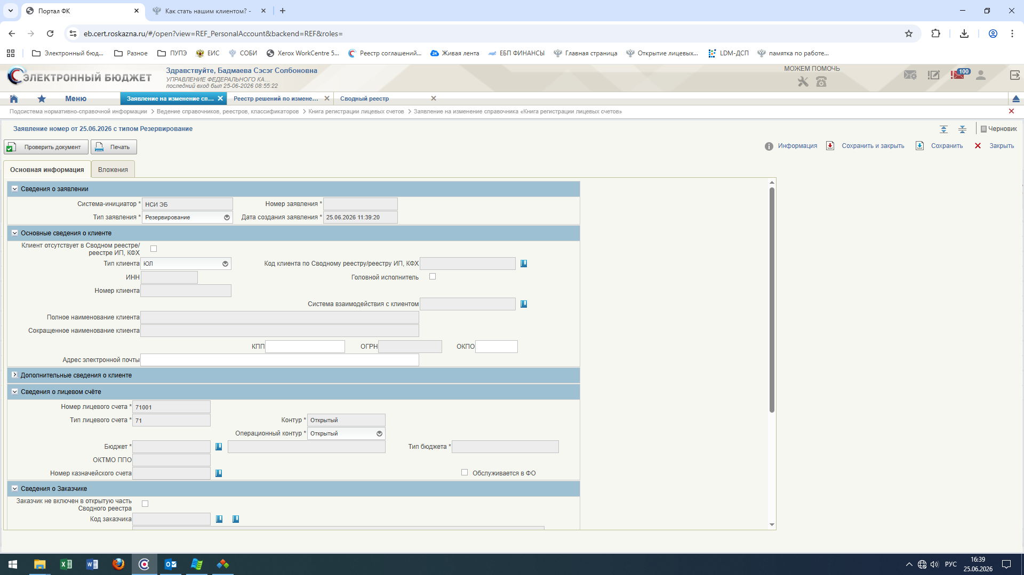
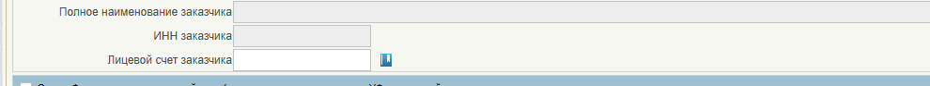
Процесс формирования Заявления на резервирование 71 л/с самостоятельно клиентом в ЛК ГИИС ЭБ
Располагается по пути:
Подсистема нормативно – справочной информации → Ведение справочников, реестров, классификаторов → Книга регистрации лицевых счетов → Открыть лицевой счет
10. После заполнения всех полей необходимо проверить документ и при необходимости исправить критичные ошибки
1. Выбираете из списка
– Резервирование
11. При отсутствии ошибок необходимо сохранить документ. Документ отразится в статусе «Черновик».
В списковой форме раздела «Открыть лицевой счет» документ необходимо выделить и нажать кнопку «Зарезервировать».
Статус заявления поменяется на «Обработан».
Реквизиты зарезервированного номера лицевого счета клиент может посмотреть в Подсистеме нормативно-справочной информации/Ведение справочников, реестров, классификаторов/Книга регистрации лицевых счетов/Информация о реквизитах ЛС
2. Основные сведения заполняются автоматически
3. Выбираем из списка – ГИИС ЭБ
4. Укажите ОКПО и адрес электронной почты
5. Выбираете из справочника
6. Формируется автоматически
7. Признак проставляется только в случае, если заказчик находится в закрытой части Сводного реестра. В остальных случаях признак НЕ ПРОСТАВЛЯЕТСЯ!
8. Из справочника выбирается Заказчик по реквизиту ИНН либо коду по Сводному реестру
9. Выбираете лицевой счет

Slide 4
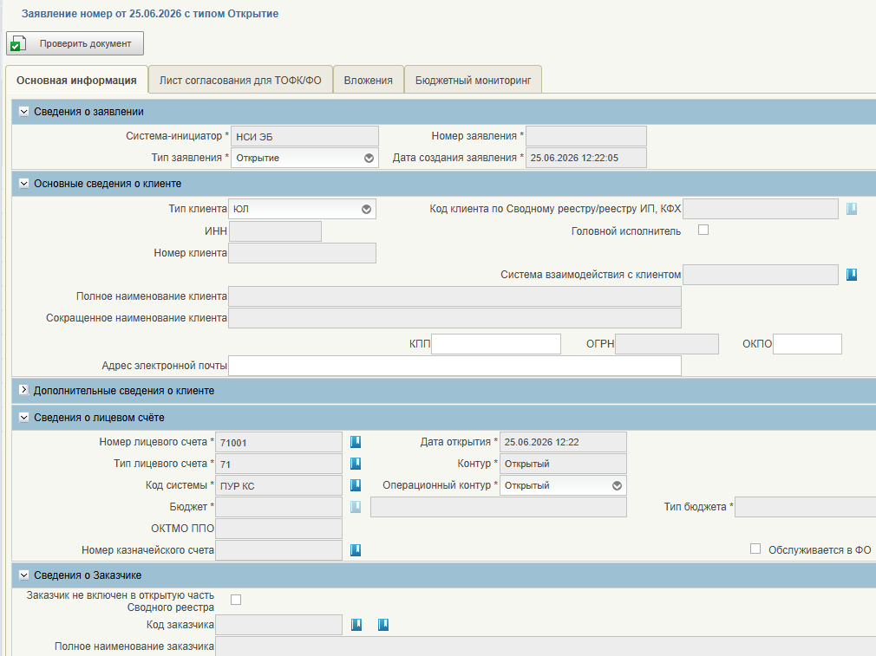
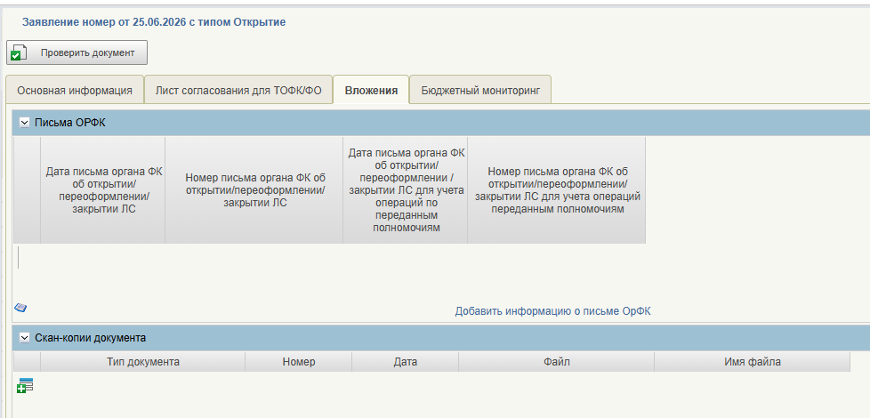
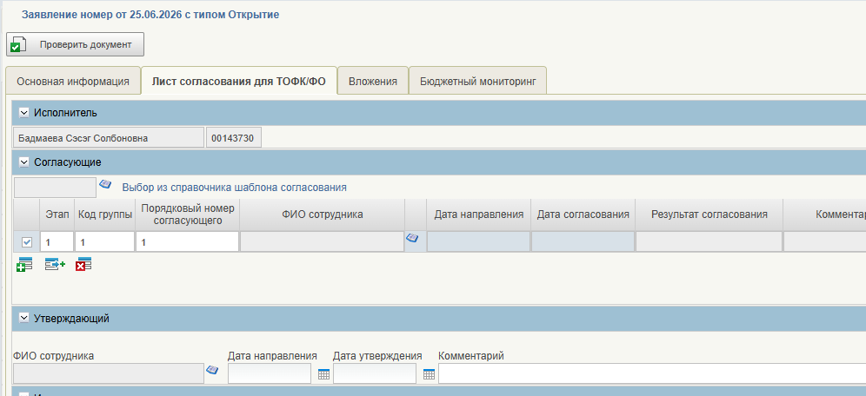
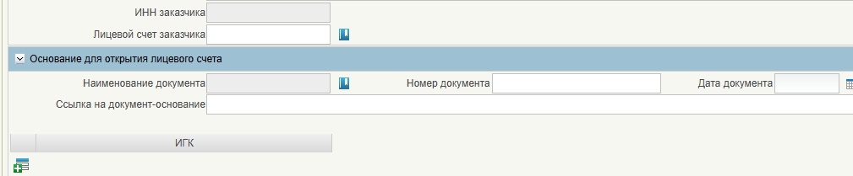
Процесс формирования Заявления на открытие 71 л/с самостоятельно клиентом в ЛК ГИИС ЭБ
Располагается по пути:
Подсистема нормативно – справочной информации → Ведение справочников, реестров, классификаторов → Книга регистрации лицевых счетов → Открыть лицевой счет
16. После заполнения всех полей необходимо проверить документ и при необходимости исправить критичные ошибки. При отсутствии ошибок необходимо сохранить документ. Документ отразится в статусе «Черновик».
В списковой форме раздела «Открыть лицевой счет» документ необходимо выделить и нажать кнопку «Отправить на согласование». Статус заявления поменяется на «На согласовании» (см. следующий слайд)
1. Выбираете из списка - «Открытие»
2. Основные сведения заполняются автоматически
3. Выбираем из списка – ГИИС ЭБ
13. Во вкладке «Вложения» прикладываются документы, являющиеся основанием для открытия лицевого счета
4. Укажите ОКПО и адрес электронной почты
5. Из справочника выбирается тип лицевого счета - 71
6. Выбирается из справочника
7. Сформируется автоматически
8. Признак проставляется только в случае, если заказчик находится в закрытой части Сводного реестра, в остальных случаях признак НЕ ПРОСТАВЛЯЕТСЯ!
14. Во вкладке «Лист согласования» в данных полях проставляются «1»
9. Из справочника выбирается Заказчик по реквизиту ИНН либо коду по Сводному реестру
10. Выбираете лицевой счет
9. Из справочника выбирается Заказчик по реквизиту ИНН либо кода по Сводному реестру
15. Выбираете согласующего и утверждающего (руководителя организации)
11. Заполняются реквизиты документа-основания
11. Заполняется ИГК
10. Заполняются реквизиты документа-основания
12. Заполняется ИГК

Slide 5
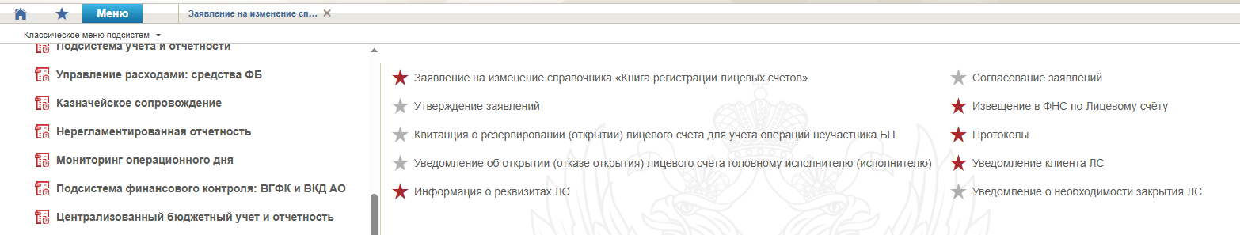
Процесс согласования и утверждения Заявления на открытие 71 л/с самостоятельно клиентом в ЛК ГИИС ЭБ
Согласование и утверждение Заявления на открытие лицевого счета осуществляется в:
Подсистема нормативно – справочной информации → Ведение справочников, реестров, классификаторов
→ Книга регистрации лицевых счетов → Согласование заявлений, затем Утверждение заявлений
2. Второй этап - Утверждение заявлений. Необходимо выделить строчку и нажать кнопку «Утвердить (Клиент с ЭП)». Статус заявления поменяется на «На обработке ТОФК» или на «На обработке ЦС»
1. Первый этап - Согласование заявлений. Необходимо выделить строчку и нажать кнопку «Согласовать (Клиент с ЭП)». Статус заявления поменяется на «На утверждении»
Реквизиты открытого лицевого счета клиент может посмотреть в Подсистеме нормативно-справочной информации/Ведение справочников, реестров, классификаторов/Книга регистрации лицевых счетов/Информация о реквизитах ЛС

Slide 6
Открытие (изменение), закрытие раздела на открытом 71 лицевом счете

Slide 7
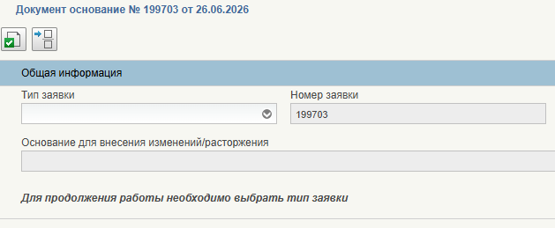
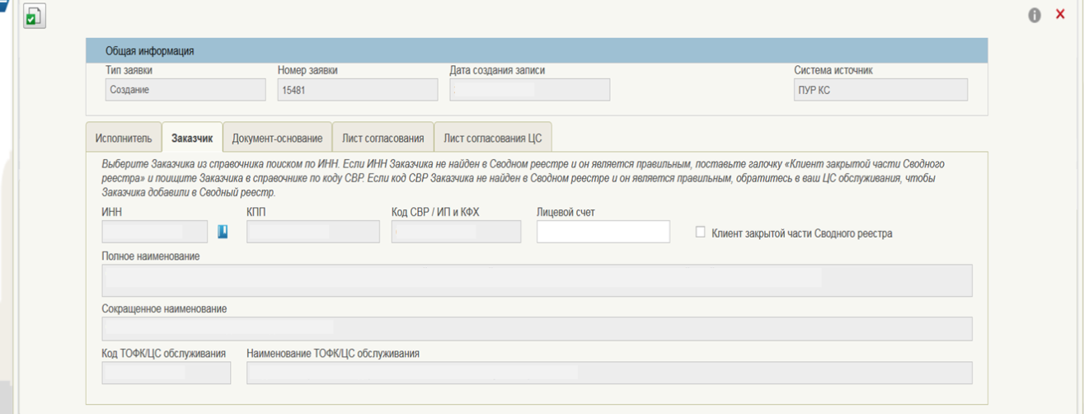
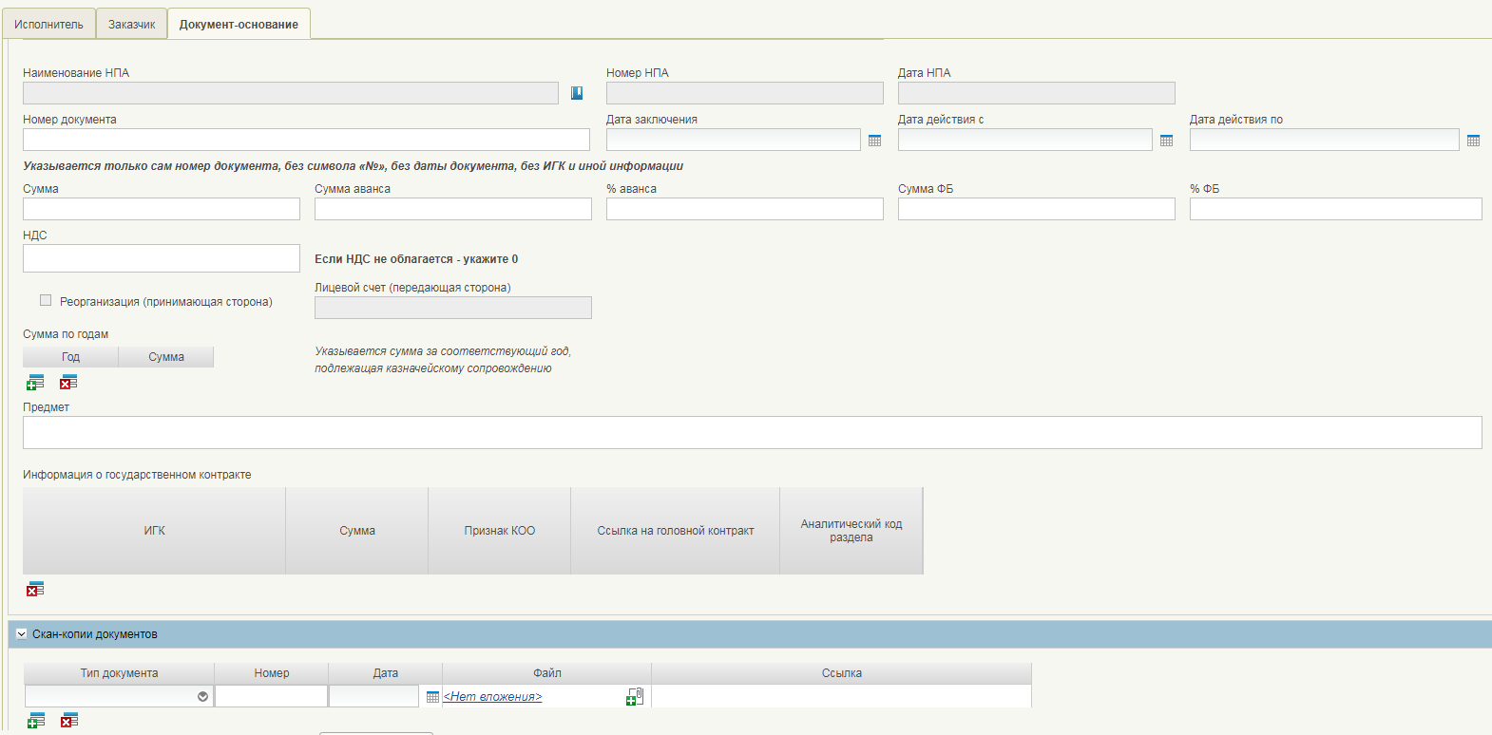
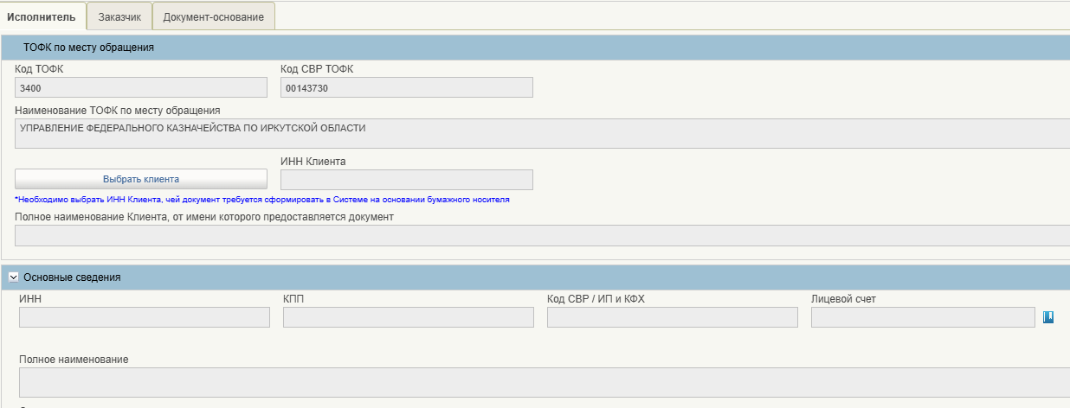
Формирование Заявки на открытие раздела на 71 л/с
Располагается по пути:
Меню → Казначейское сопровождение → Управление расходами (казначейское сопровождение)→ Ведение перечня документов-оснований →
Документ – основание → Все документы
4. Заполнение вкладки «Заказчик» путем выбора из справочника по реквизиту ИНН
1. Выбор нужного типа Заявки
5. Заполняется в соответствии с документом-основанием
6. Признак проставляется только в случае, если заказчик находится в закрытой части Сводного реестра, в остальных случаях признак
НЕ ПРОСТАВЛЯЕТСЯ !
2. Вкладка «Исполнитель» заполняется автоматически
7. Проставляются даты действия государственного контракта, договора, соглашения
8. Заполнение вкладки «Документ – основание» путем ввода соответствующих данных из государственного контракта, договора, соглашения
10. В раздел «Скан-копии документов» прикрепляется государственный контракт, договор, соглашение, являющийся основанием для открытия раздела
3. Заполняется автоматически
(В случае наличия у клиента нескольких 71 л/с из справочника выбирается соответствующий л/с, на котором планируется открытие раздела)
9. ИГК обязателен для заполнения

Slide 8
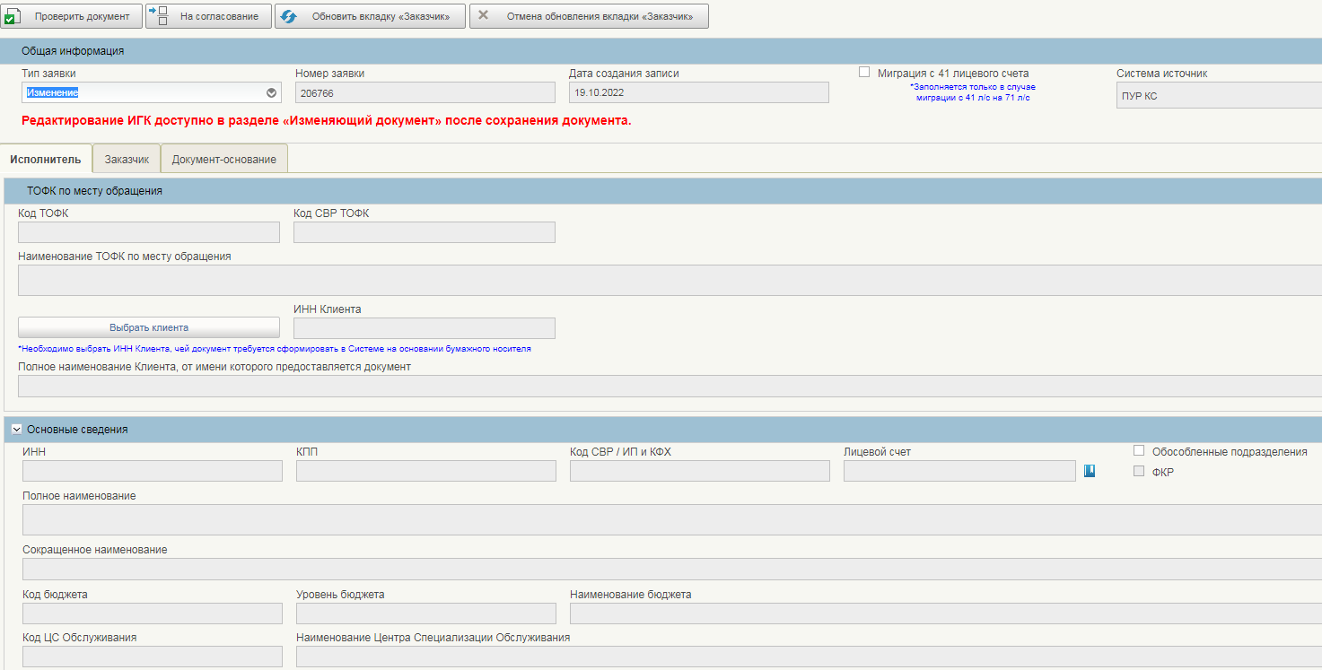
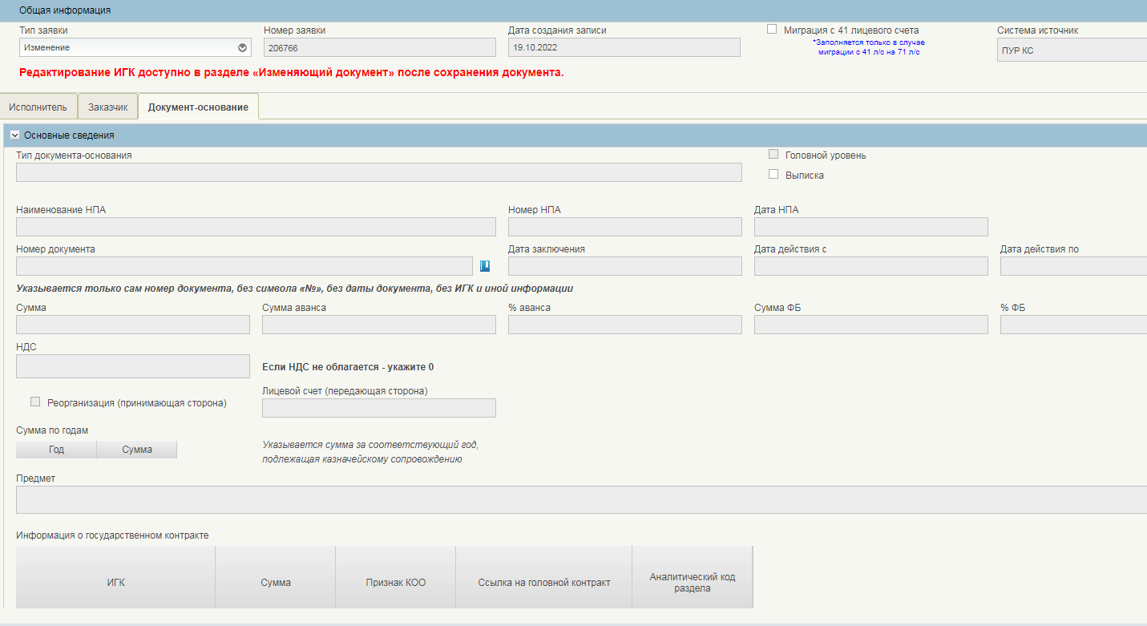
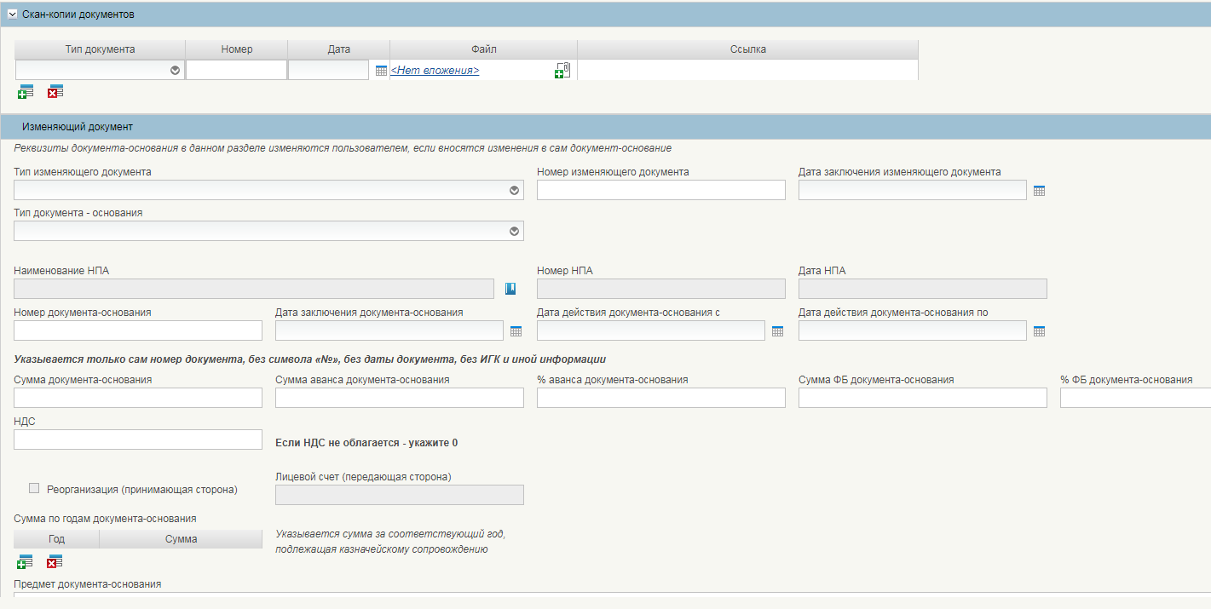
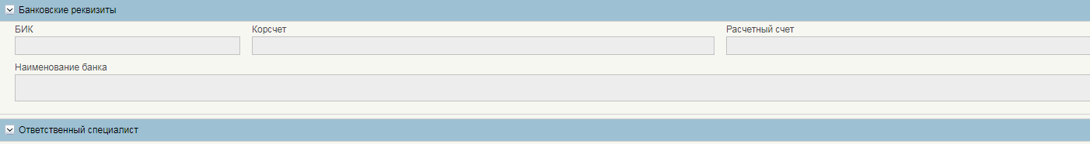
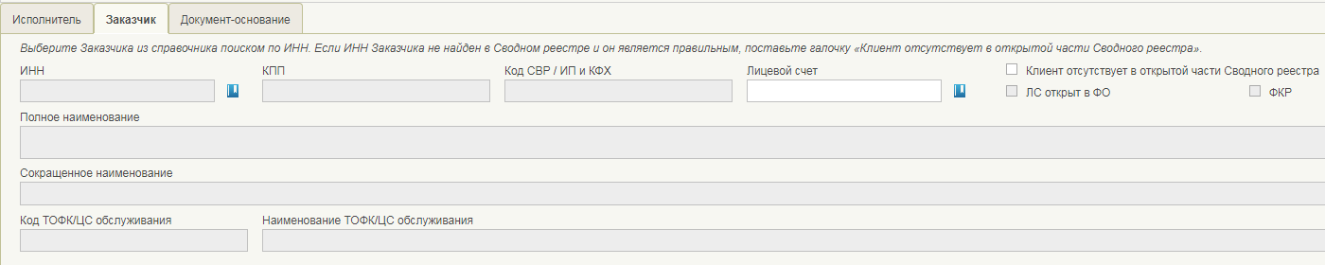
Формирование Заявки на изменение раздела на 71 л/с
Располагается по пути:
Меню → Казначейское сопровождение → Управление расходами (казначейское сопровождение)→ Ведение перечня документов-оснований →
Документ – основание → Все документы
1. Выбор типа Заявки «Изменение»
3. Выбрать из справочника Номер документа по которому будут вносится соответствующие изменения.
В результате все поля во вкладке «Документ-основание» заполнятся автоматически
2. При создании документа-основания с типом заявки «Изменение» нужно перейти во вкладку Документ-основание
5. В раздел «Скан-копии документов» прикрепляется Дополнительное соглашение являющееся основанием для внесения изменений
6. Раздел «Изменяющий документ» доступен для редактирования клиентом.
Вручную вносятся соответствующие изменения , согласно приложенному Дополнительному соглашению
7. Выбирается из списка тип изменяющего документа, являющийся основанием для внесения изменений, вручную проставляется его номер и дата
4. Вкладка Заказчик заполняется автоматически, после выбора Номера документа

Slide 9
Работа в ПУР КС ГИИС ЭБ

Slide 10
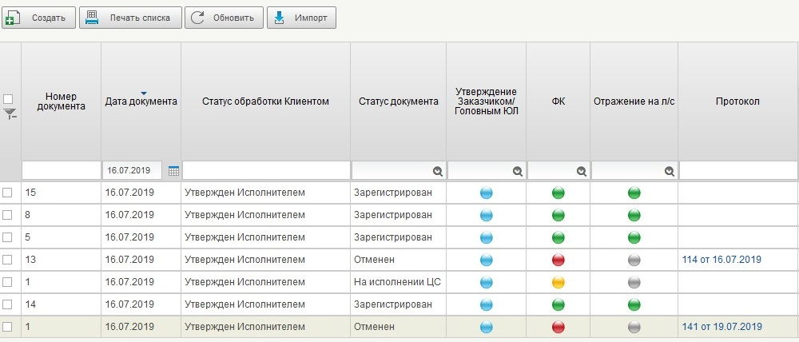
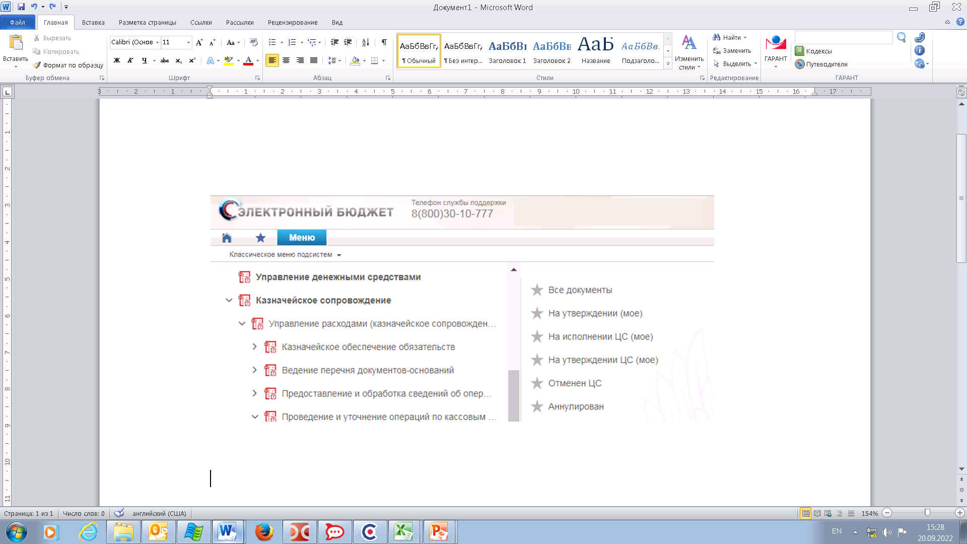

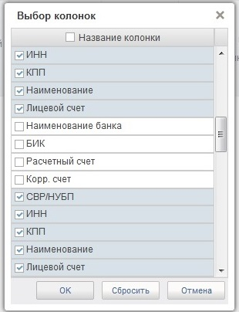
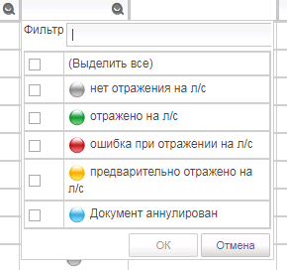
Основные принципы работы в ПУР КС ГИИС ЭБ
Начало работы
Настройка списковой формы
Выбрать колонки для отображения, нажать ОК
-Щелкнуть правой кнопкой мыши по заголовку любой таблицы
-Нажать «Выбор колонок»
Для настройки фильтра нужно нажать на заголовок первого столбца, можно заменить любое количество символов знаком %
Вся работа осуществляется во вкладке «Казначейское сопровождение»
список документов в любом пункте меню
Фонарная группа. Статусная модель
Черновик | Возможность редактирования документа
На согласовании На утверждении На доработке | Промежуточные статусы клиента (до отправки документа заказчику или в ЦС с любого статуса можно вернуть в статус «Черновик»), документ в статусе «На доработке» можно принять в работу после чего его статус поменяется на «Черновик»
На утверждении Заказчиком | Промежуточный статус государственного заказчика (заказчика) (при условии подключения заказчика к ПУР КС ГИИС ЭБ)
На исполнении ЦС, На согласовании ЦС, На утверждении ЦС, Утвержден ЦС, Исполнение платежа, Требует подкрепления КОО, Запрошено подкрепление, К отмене, | Промежуточные статусы Центра специализации
Исполнен, Зарегистрирован, Отменен, Аннулирован | Конечные статусы

Slide 11
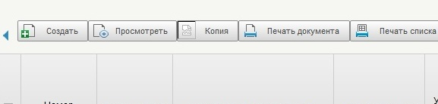
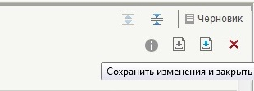
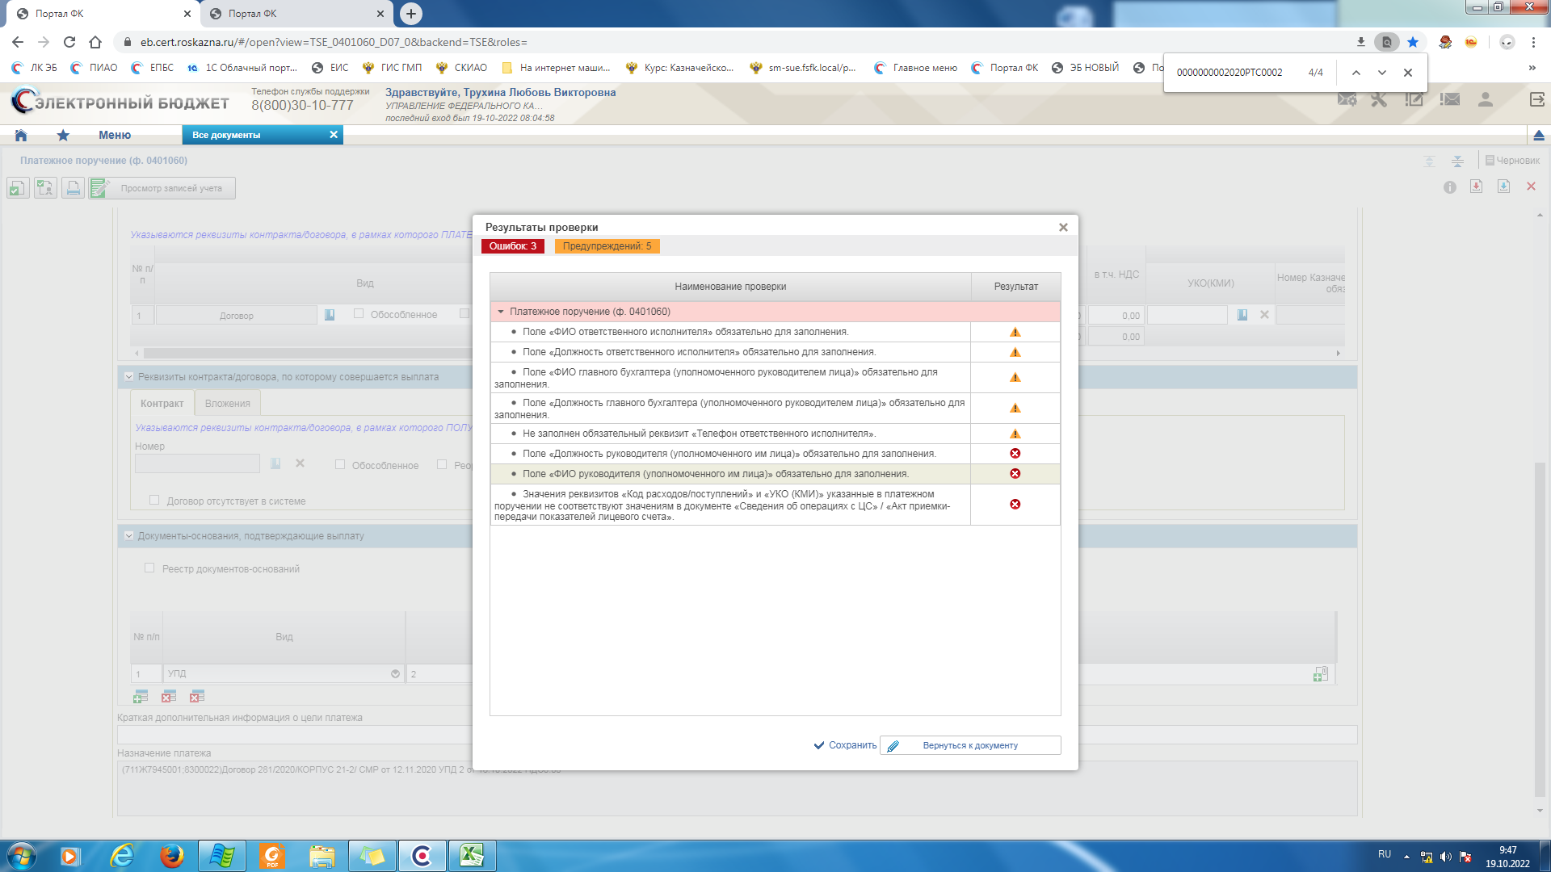
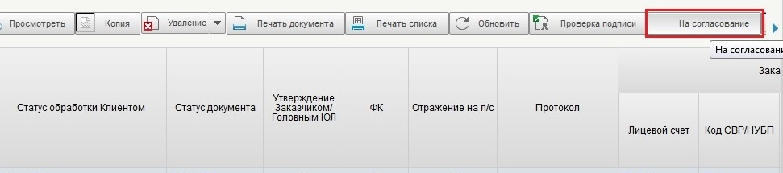
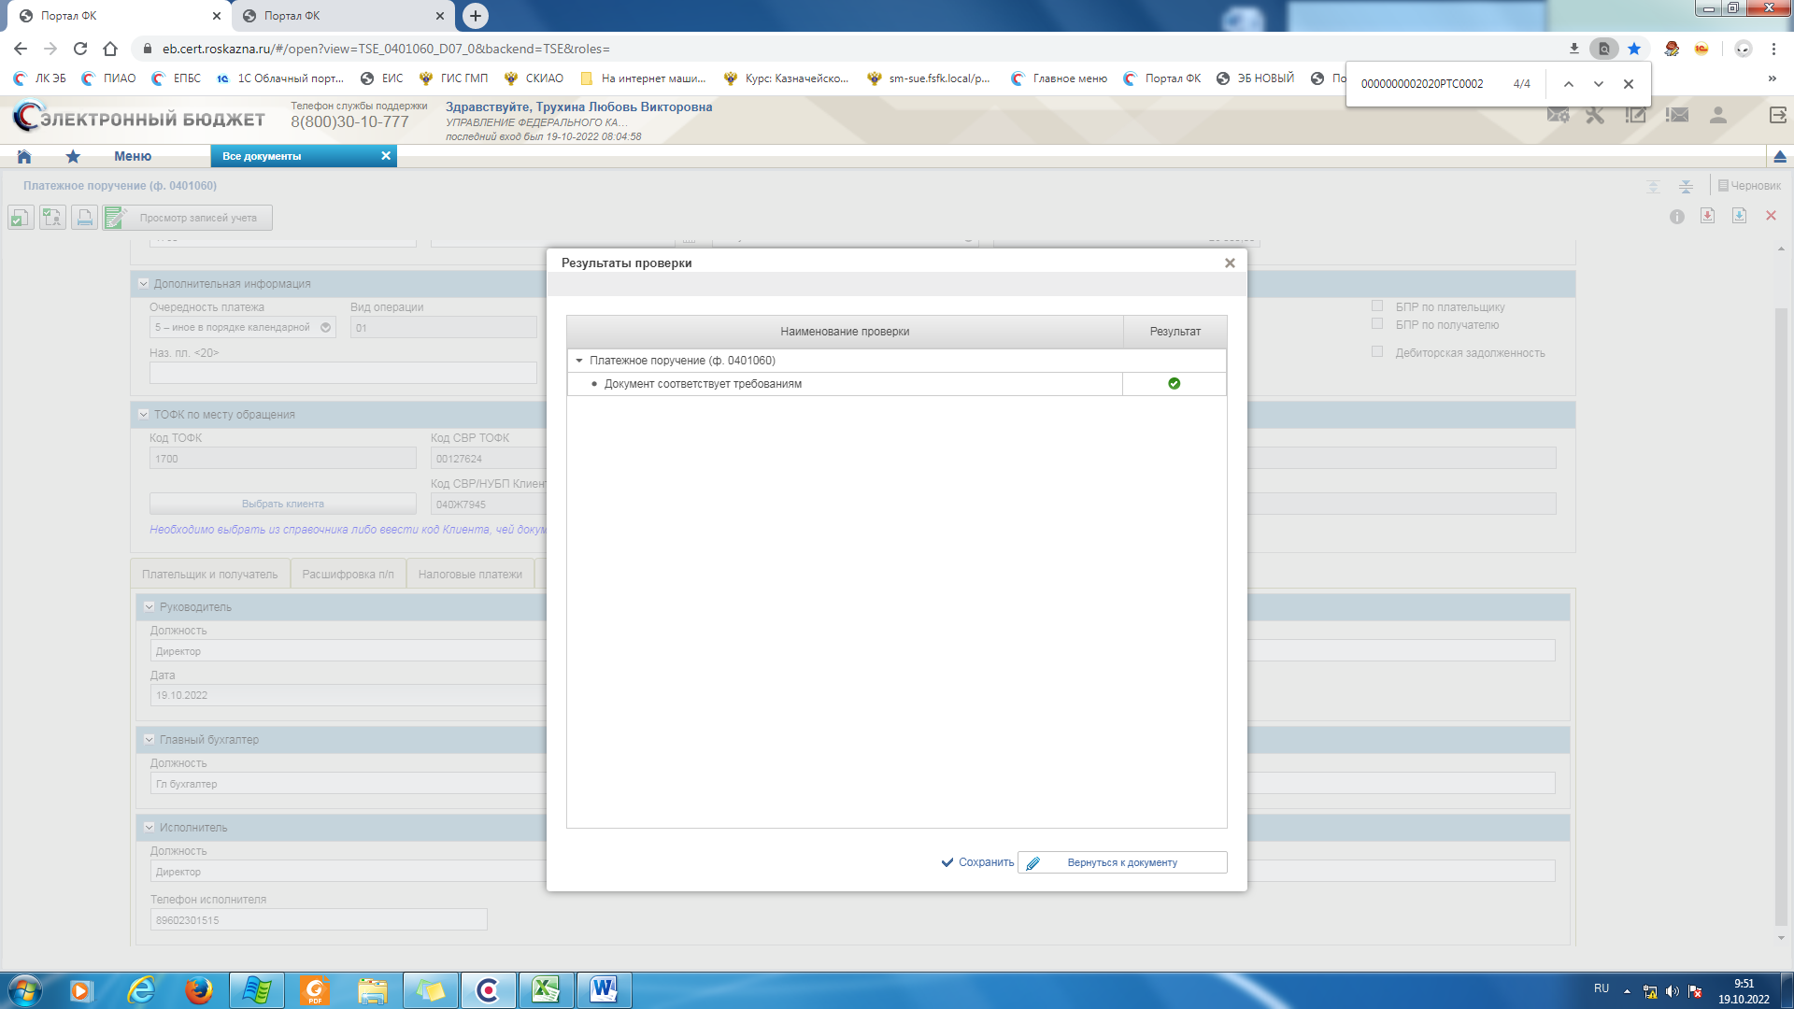
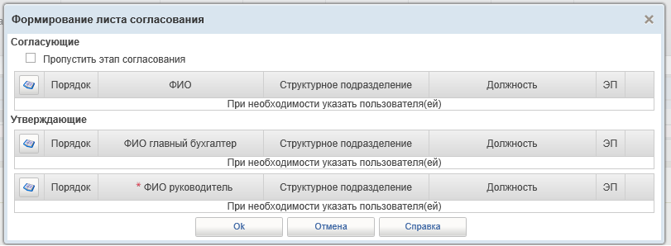
Основные принципы работы
Создание документа
Сохранение документа
В правом верхнем углу любого документа
По завершении работы сохранить изменения и выйти.
Контроли документа сработают автоматически.
Появится перечень критичных и некритичных ошибок или сообщение «Документ соответствует требованиям»
Блокирующая ошибка
Предупреждение
Документ соответствует требованиям
1. В списковой форме отметить документ в статусе «Черновик», нажать кнопку «На согласование»
2. Появится окно формирования листа согласования

Slide 12
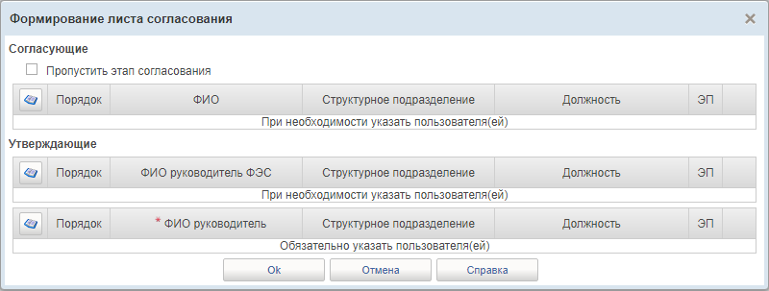
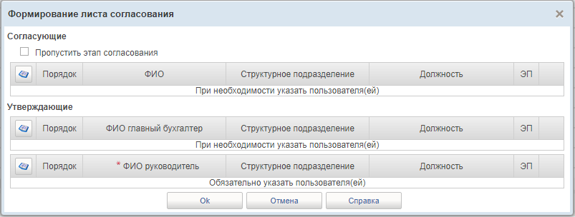
Утверждение документов
Сведения об операциях с целевыми средствами:
Роли сотрудников:
601_02_01 ПУР КС. Согласование документов по ЛС ЮЛ
601_06_01 ПУР КС. Руководитель ФЭС ЮЛ (Утверждение (Руководитель ФЭС)
601_03_01 ПУР КС. Утверждение документов по ЛС ЮЛ
Платежное поручение:
601_02_01 ПУР КС. Согласование документов по ЛС ЮЛ
601_05_01 ПУР КС. Бухгалтер ЮЛ
601_03_01 ПУР КС. Утверждение документов по ЛС ЮЛ
В случае если не требуется дополнительное Согласование сотрудником, то этап согласования можно пропустить, отметив поле «Пропустить этап согласования»

Slide 13
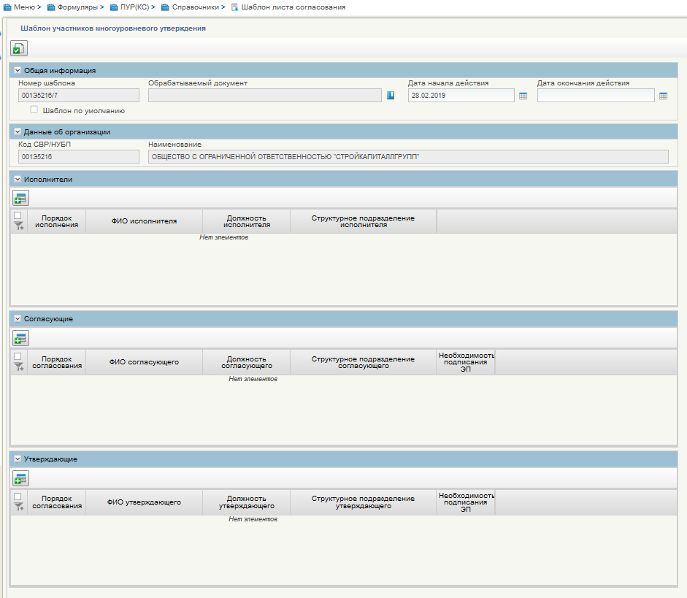
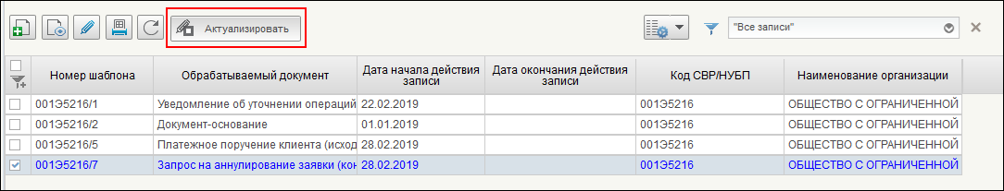
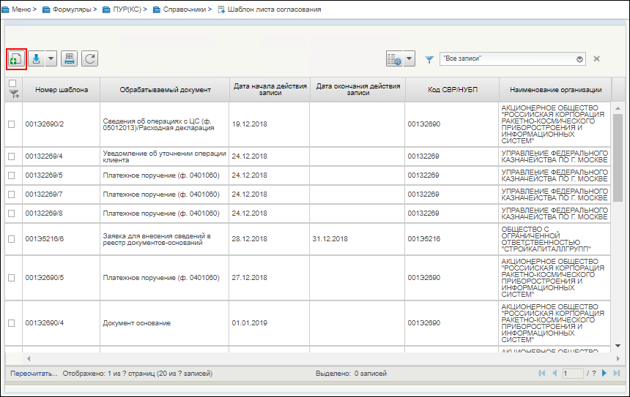
Создание записи справочника «Шаблон листа согласования»
1 ЭТАП
Справочник «Шаблон листа согласования» содержит для каждого типа документов три перечня участников:
список исполнителей;
список согласующих;
список утверждающих.
Для создания записи справочника «Шаблон листа согласования» необходимо выполнить следующие действия:
На панели навигации перейти по следующему пути: «Формуляры – Управление расходами (казначейское сопровождение) – Справочники – Шаблон листа согласования». Нажать кнопку «Создать»
2 ЭТАП
В открывшейся форме записи справочника заполнить необходимые поля
3 ЭТАП
В списковой форме справочника найти и выделить созданную запись (статус «Новая»). Нажать кнопку «Актуализировать»
Заполнить поле «Обрабатываемый документ». Заполнение поля происходит с помощью справочника «Типы документов»
Для добавления записи в раздел необходимо нажать кнопку
В результате откроется окно записи, которое надо заполнить.
Запись справочника перейдет на статус «Актуальная»
После заполнения всех полей необходимо нажать кнопку
«Сохранить изменения и закрыть окно»

Slide 14
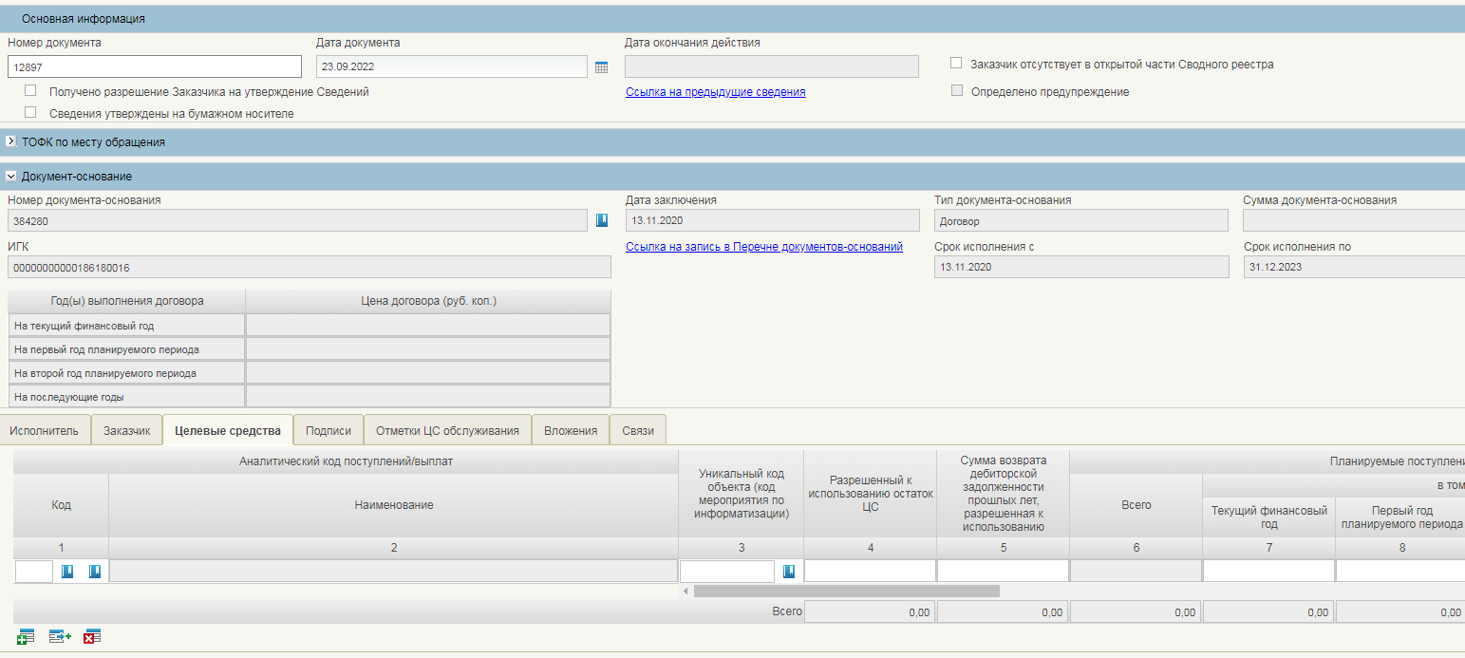
Создание Сведений об операциях с целевыми средствами в ПУР КС ЭБ
Располагается по пути:
Казначейское сопровождение → Управление расходами (казначейское сопровождение) → Предоставление и обработка сведений об операциях с целевыми средствами Сведения об операциях с ЦС → Все документы
Выбор контракта (договора) из справочника;
Разделы «Документ-основание», «Исполнитель» и «Заказчик заполняются автоматически
1. Признак «Получено разрешение Заказчика на утверждение Сведений» (при наличии)
2. Признак «Сведения утверждены на бумажном носителе» ( при наличии утвержденных Заказчиком Сведений на бумажном носителе)
*В обоих случаях скан документа (разрешение от заказчика, сведения на бумажном носителе) прикрепляется во вложение
Выбор из справочника УКО (КМИ/ФАИП) при наличии | Сумма неиспользованных поступлений прошлых лет | При выборе из справочника кода поступления или расходования, автоматически доступны к заполнению только требуемые поля
Выбор из справочника:
- Источника поступления ЦС
- Направления расходования ЦС

Slide 15
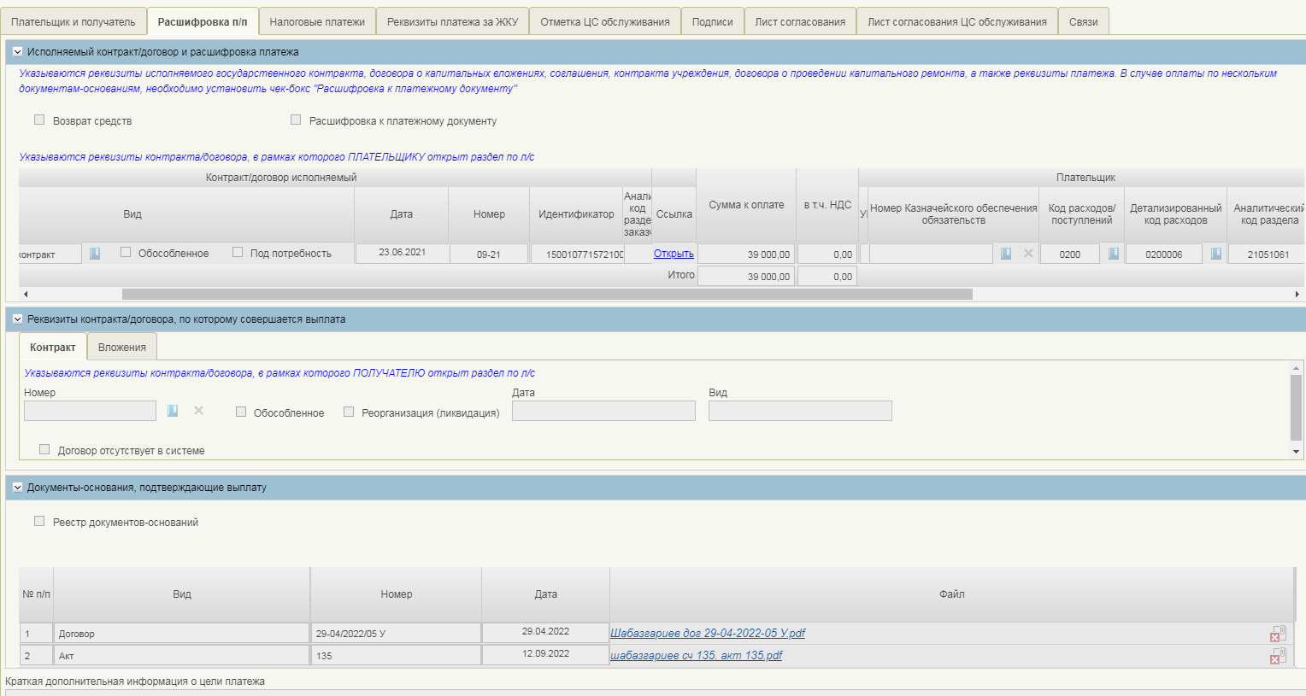
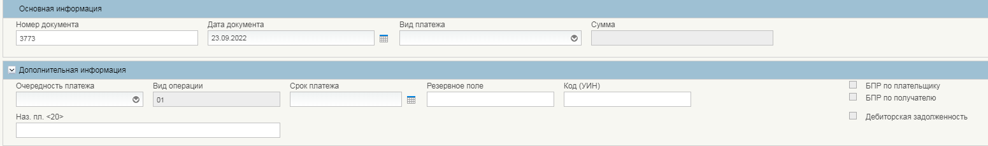
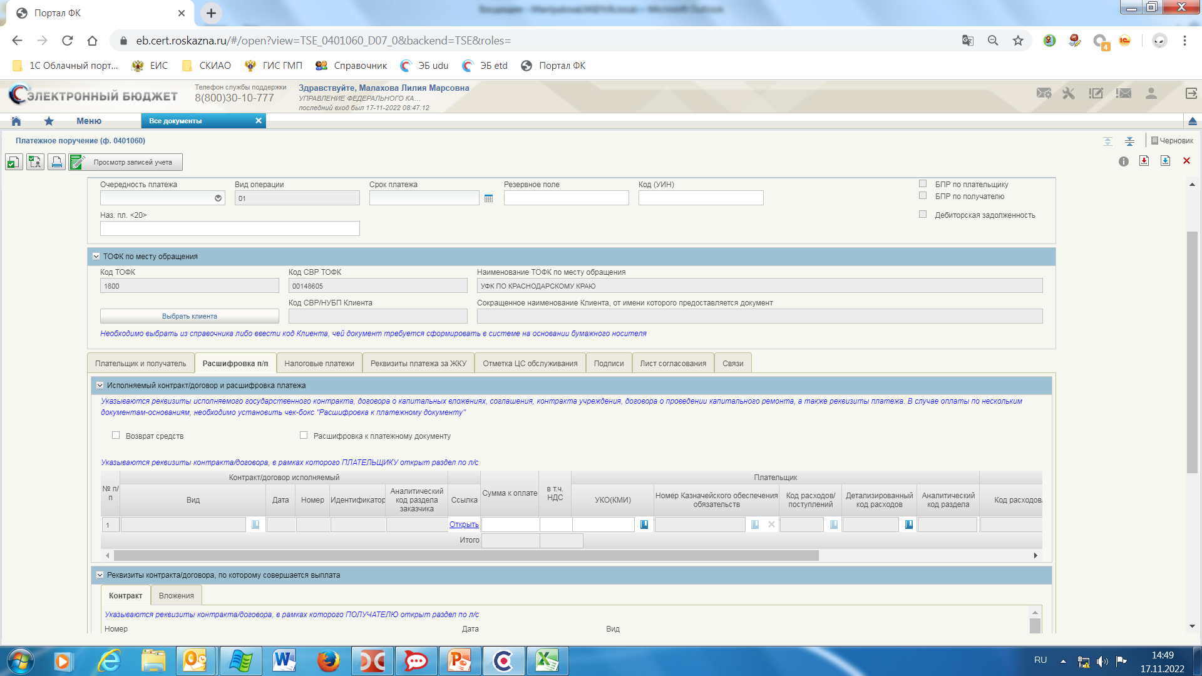
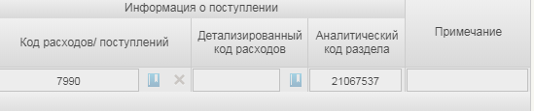
Создание платежного поручения (исходящего) – часть 1
Располагается по пути:
Казначейское сопровождение → Управление расходами (казначейское сопровождение) →Проведение и уточнение операций по кассовым выплатам →
Платежные поручения→ Исходящие выплаты → Все документы
Выбрать из справочника: 03 или 05
Выбрать из справочника значение «0 – пусто» * Проведение срочных платежей не предусмотрено
Заполняется код вида доходов (от 1 до 3) в соответствии указаниями ЦБ РФ №5286-У
Не заполняется
Заполняется в случае возврата на счет заказчика
Заполняется в случае платежа по нескольким контрактам (разделам)
Графы заполняются для получателя –ЛС с кодом «71»
Выбрать из справочника код УКО (при наличии)
Выбрать из справочника номер аккредитива (при наличии)
Выбрать из справочника документ-основание
Выбрать из справочника детализированный код расходов (укрупненный заполнится автоматически)

Slide 16
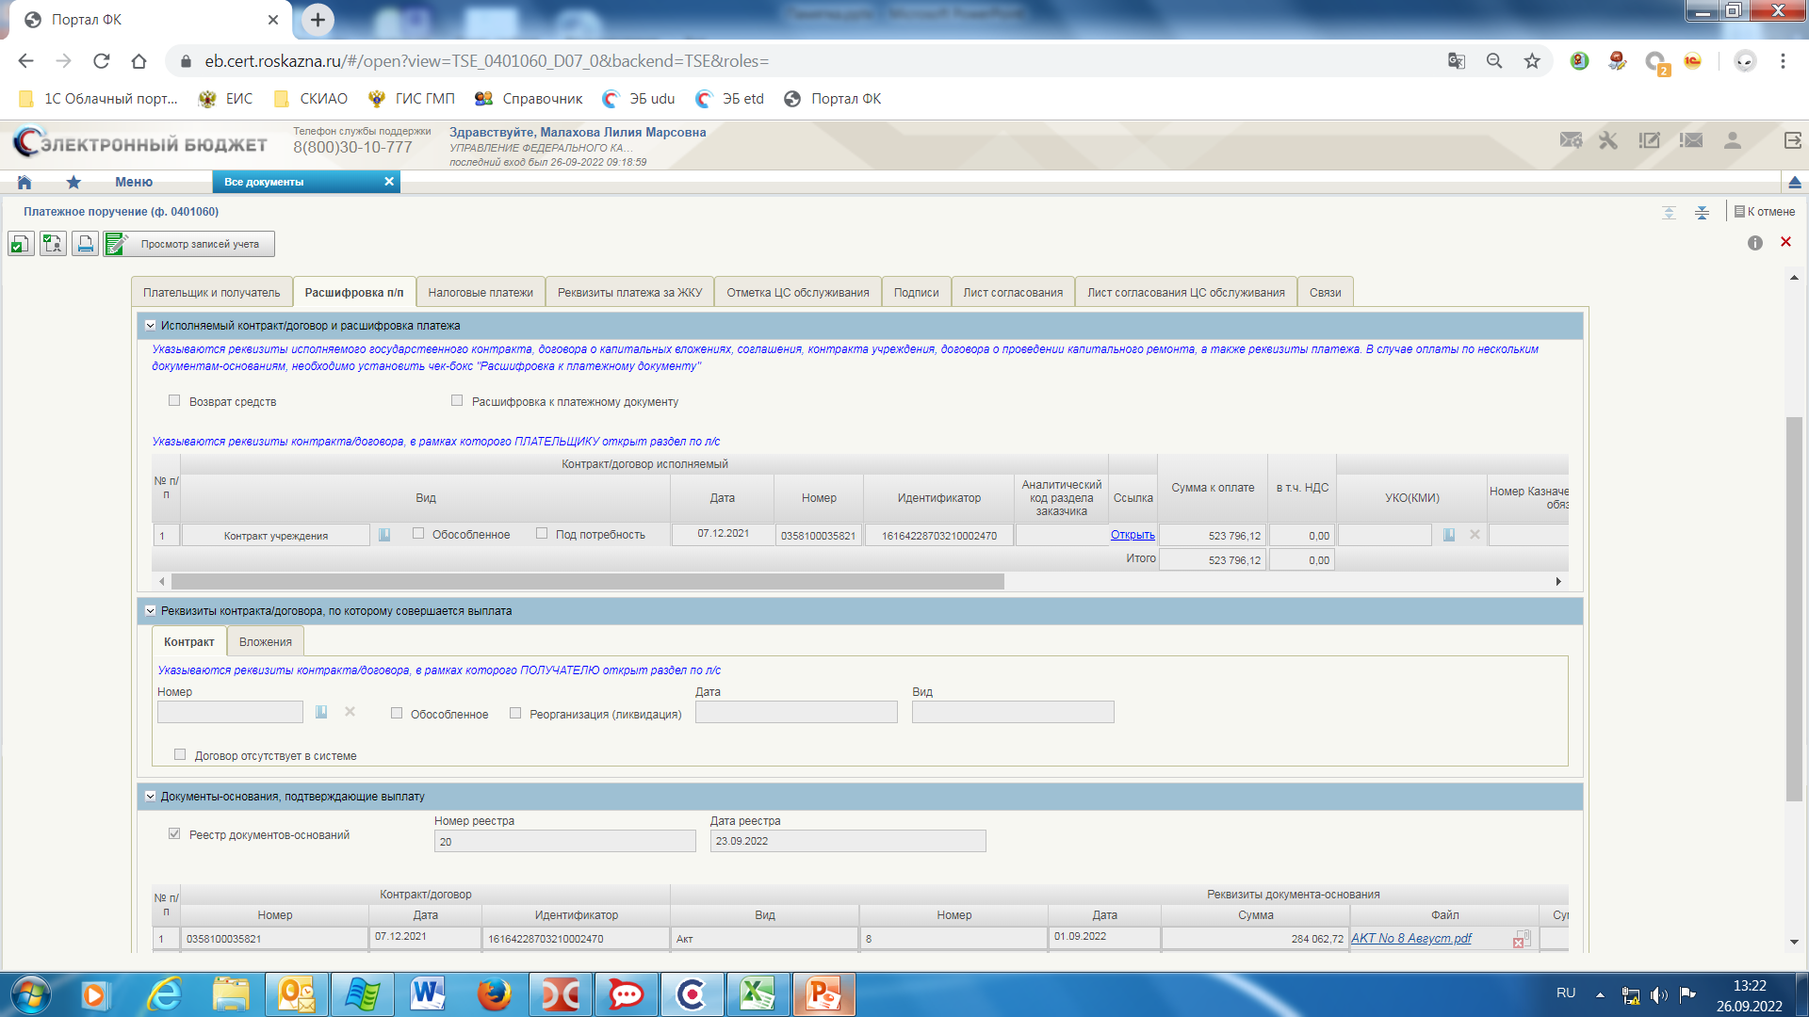
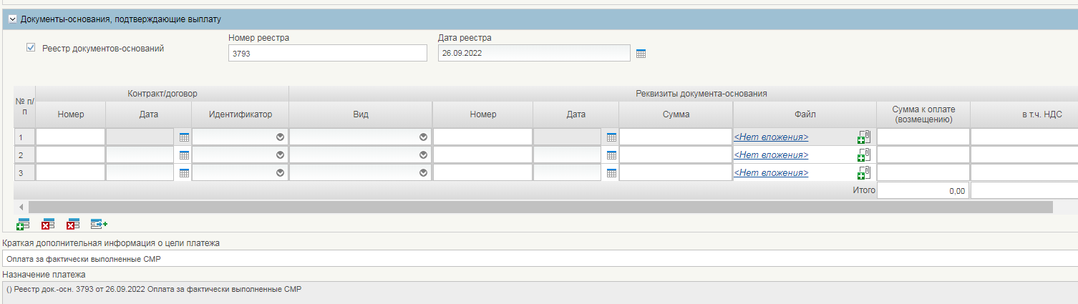
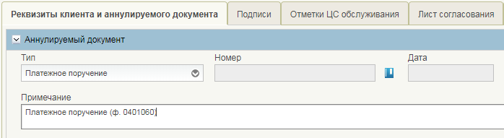
Создание платежного поручения (исходящего) – часть 2
Подраздел заполняется из справочника при перечислении на иной 71 л/с
Чек-бокс заполняется в случае, если прилагается более 2-х документов
Заполняется сумма каждого документа
Заполняется только сумма к оплате
Выбрать вид документа из справочника
Если нужный вид отсутствует, выбрать «Иное» и заполнить вручную
Указывается текстовое назначение платежа
Назначение платежа заполняется автоматически, на основании иных граф (ограничение 210 символов)
Выбираем из справочника требуемое п/п
Создание запроса на отзыв (аннулирование)
В случае необходимости отзыва ошибочно направленного платежного поручения до его отправки в банк, клиент может самостоятельно аннулировать такое п/п
Располагается по пути:
Проведение и уточнение операций по кассовым выплатам → Запрос на отзыв распоряжения (Запрос на аннулирование)→ Все документы → Создать

Slide 17
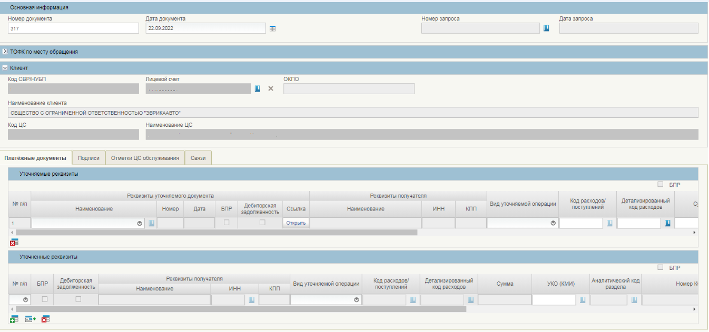
Уведомление об уточнении операций клиента
(формируется при необходимости уточнения операций по поступлениям (БПР, НВС), кассовому расходу) )
Располагается по пути:
Казначейское сопровождение →Управление расходами (казначейское сопровождение) →Проведение и уточнение операций по кассовым выплатам →
Уведомление об уточнении операций → Все документы
В случае уточнения невыясненного поступления (поступление не отражено на лицевом счете) необходимо выбрать из списка поступивший ранее запрос о выяснении принадлежности платежа
2 ШАГ
Выбрать вид документа, который нужно уточнить;
затем из предложенного списка выбрать сам уточняемый документ
1 ШАГ
Выбрать вид уточняемой операции
3 ШАГ
Обязательно выбрать номер по порядку, иначе остальные поля подраздела не будут доступны для редактирования
4 ШАГ
Заполняем реквизиты, подлежащие корректировке (поле «Сумма» заполняется всегда)

Slide 18
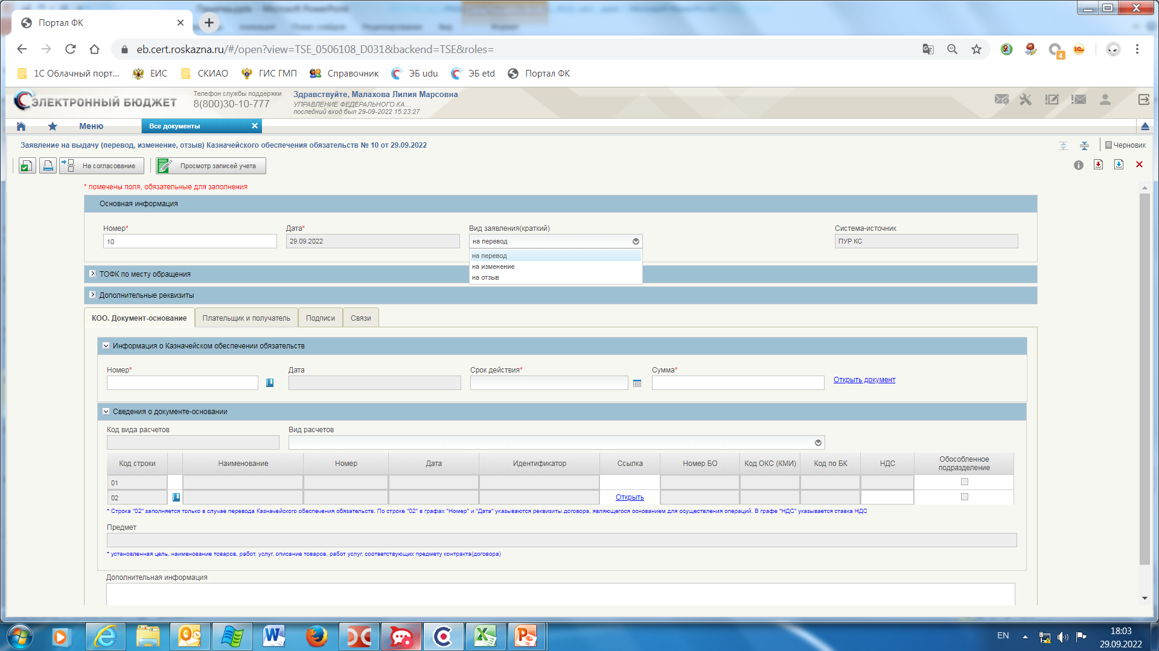
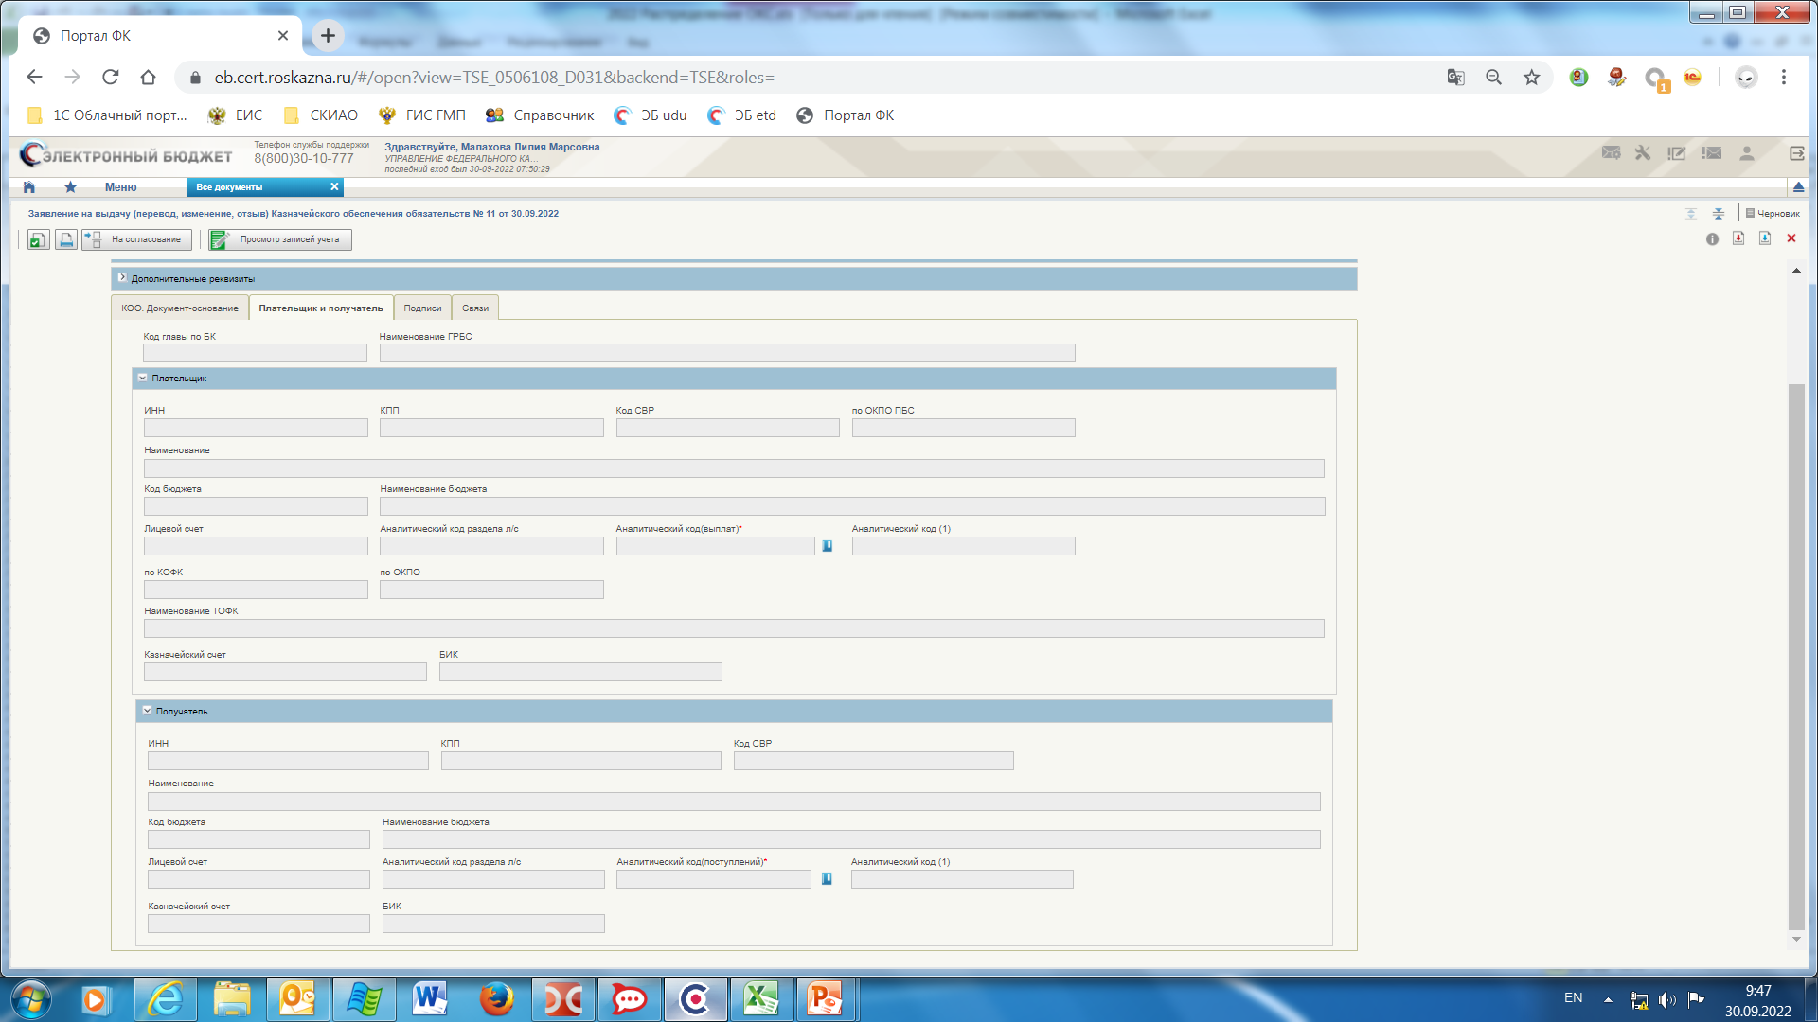
Казначейское обеспечение обязательств (Аккредитив)
Если расчеты по контракту (договору) проводятся в форме казначейского обеспечения обязательств, то для проверки наличия выданного заказчиком КОО
необходимо пройти по пути:
Казначейское сопровождение →Управление расходами (казначейское сопровождение) → Казначейское обеспечение обязательств → Казначейское обеспечение обязательств → Все документы
Для перечисления денежных средств на иной 71 ЛС необходимо пройти по пути:
Казначейское сопровождение →Управление расходами (казначейское сопровождение) → Казначейское обеспечение обязательств →
Заявление на выдачу (перевод, изменение, отзыв) Казначейского обеспечения обязательств» → Все документы
Выбрать из списка тип заявления
Автоматически проставляется сумма КОО, необходимо уточнить сумму самостоятельно
Выбрать номер КОО, часть которого планируется перевести/отозвать и т.д.
Строка 01 заполнится автоматически
Выбрать контракт (договор), заключенный с соисполнителем
Реквизиты плательщика и получателя заполняются автоматически при выборе контракта (договора)
Выбрать из справочника детализированный код направления расходования средств и источник поступления

Slide 19
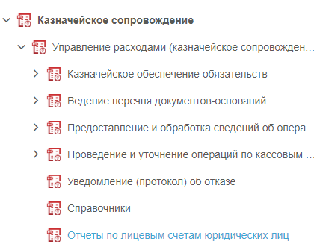
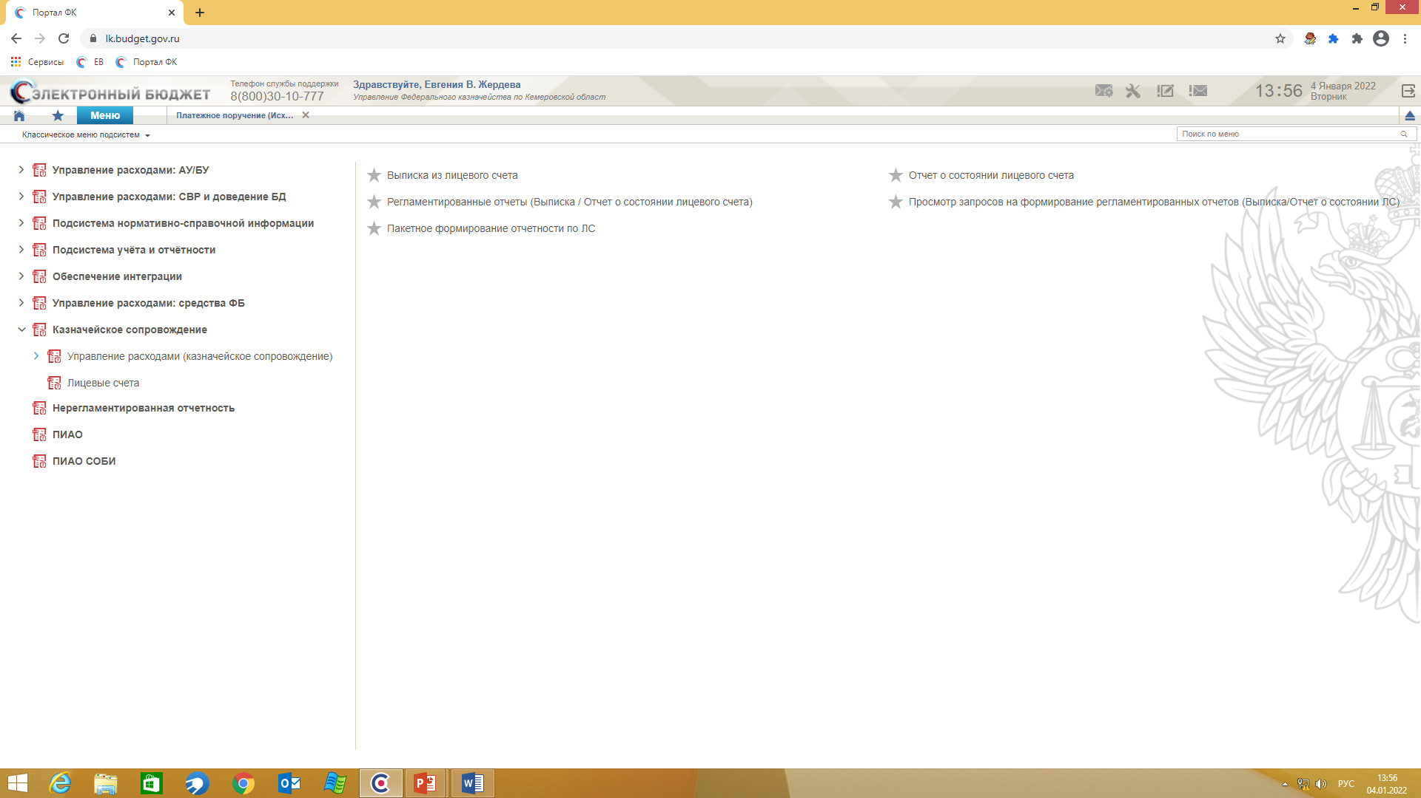
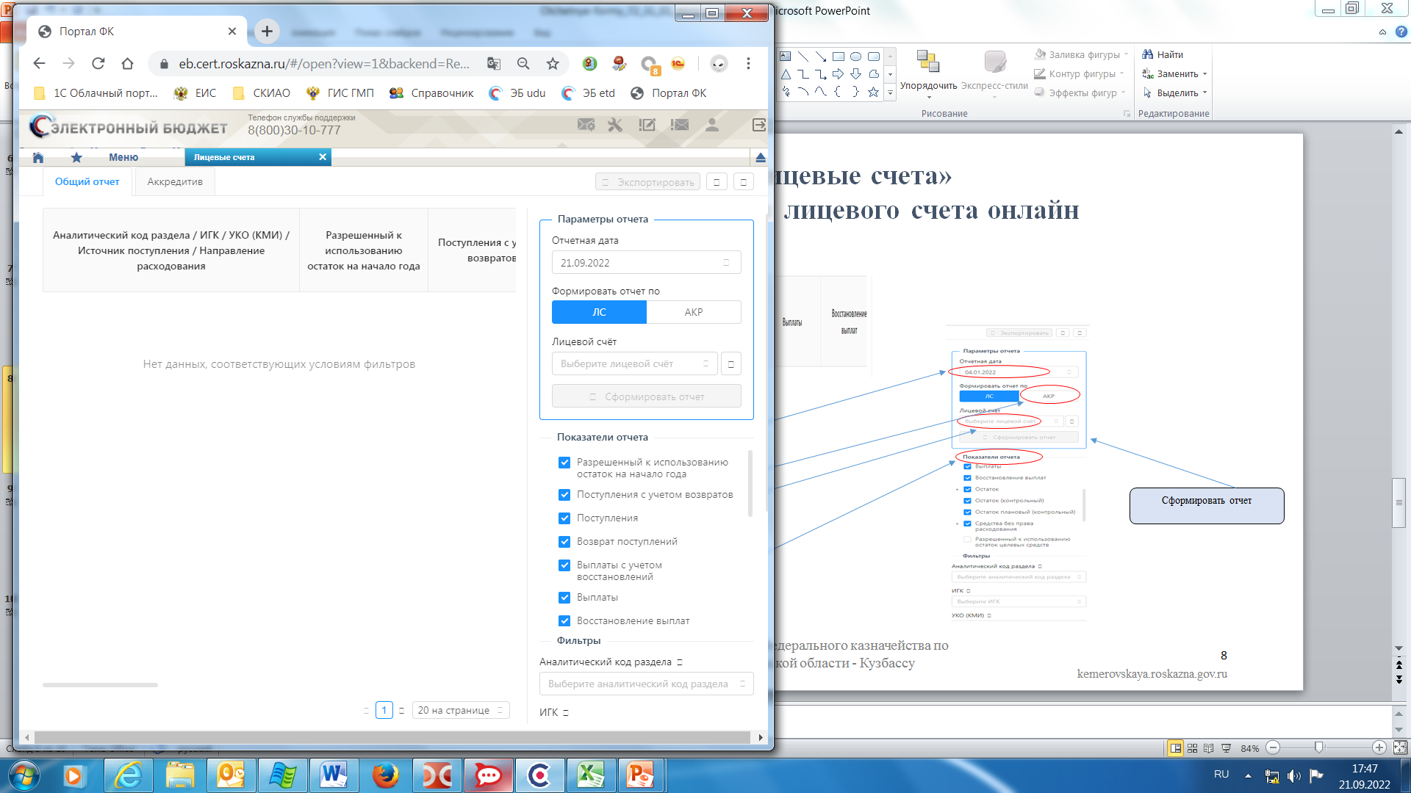
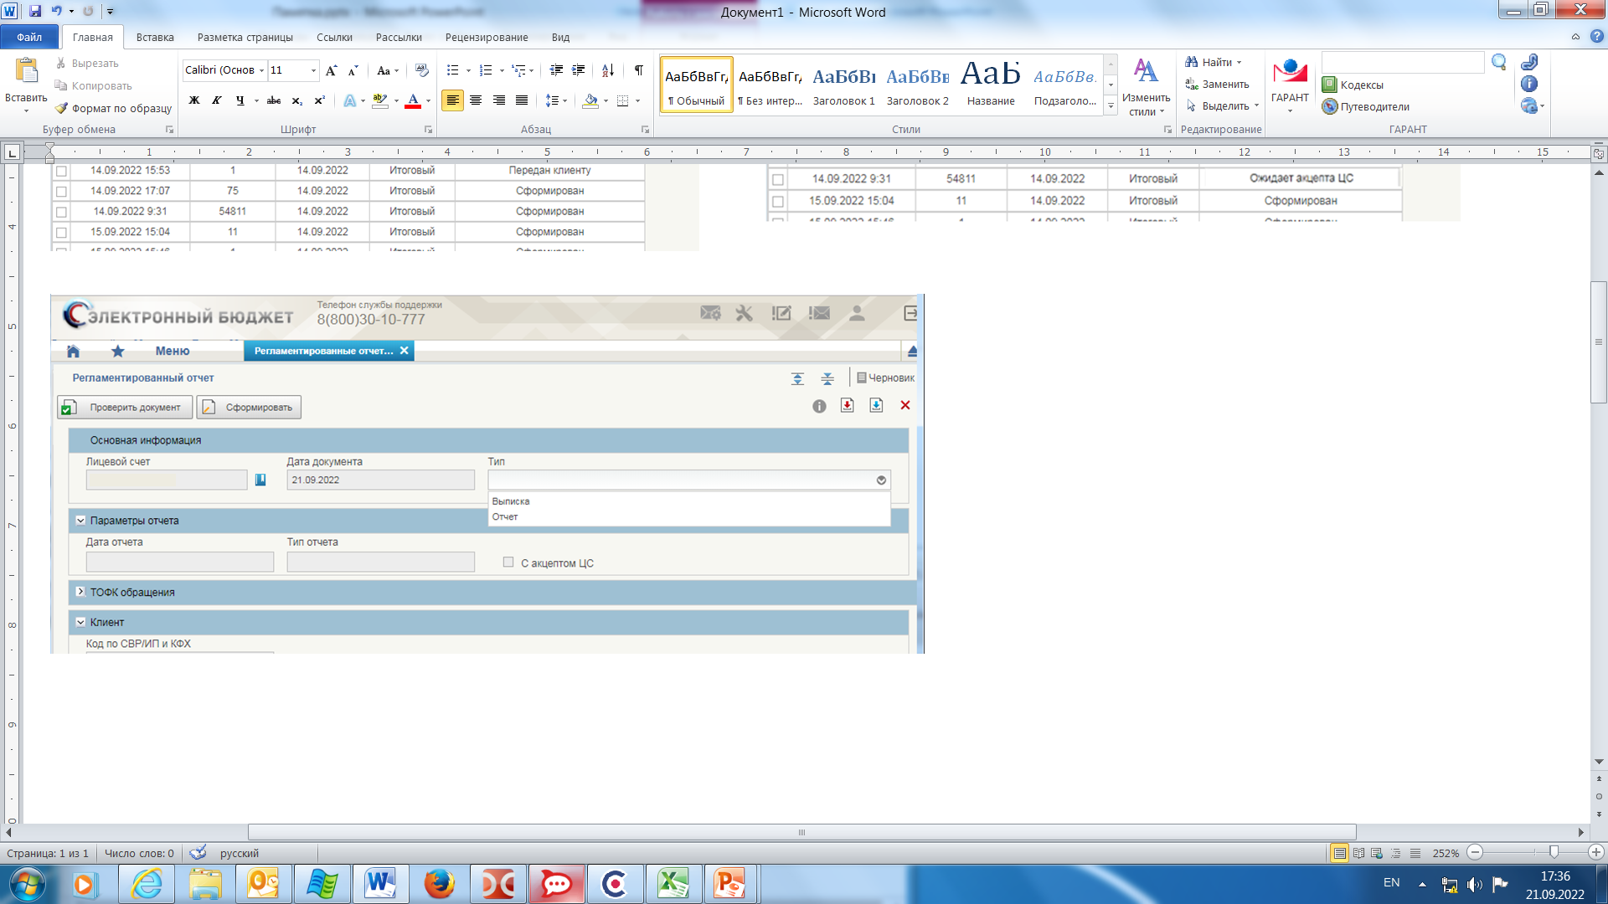
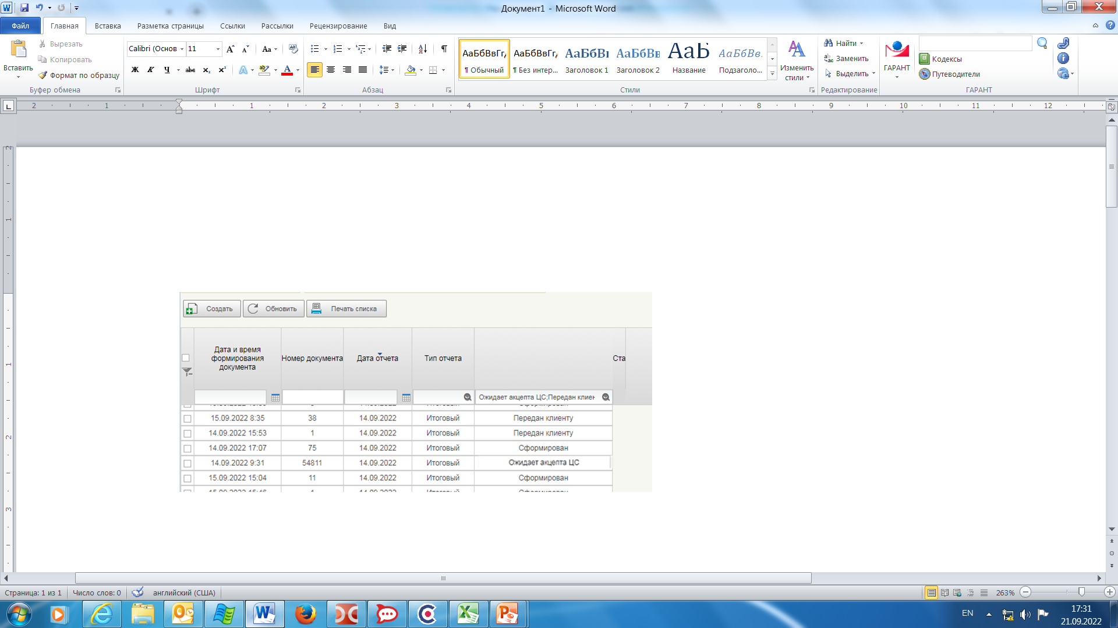
Отчетность
Регламентированная отчетность
Нерегламентированная отчетность
Выписка - формируется за операционный день;
Отчет - накопительным итогом с начала года по состоянию на выбранную дату;
Выписки из лицевого счета формируются только на основании запроса клиента. Отчеты о состоянии лицевого счета формируются ЦС на 1-ое число каждого месяца.
Состояние ЛС можно так же посмотреть в оперативном режиме ( «онлайн»)
1.Выбрать лицевой счет
2.Выбрать дату
3. Выбрать тип формируемого документа
4. Автоматически заполняется чек-бокс «С акцептом ЦС», в случае отсутствия необходимости наличия в отчете электронной подписи сотрудника казначейства, нужно снять данный чек-бокс
Если проставлен чек-бокс - отчет перейдет в статус «Ожидает акцепта ЦС» и будет ждать подписания специалистом ЦС;
Если чек-бокс не заполнялся, отчет - перейдет в статус «Сформирован»;
Если отчет формировался по инициативе ЦС - перейдет в статус «Передан клиенту»
-Выбрать нужную дату (по умолчанию – текущая дата)
-Выбрать ЛС или раздел на ЛС (АКР)
-Выбрать необходимые показатели отчета
Для просмотра информации по средствам в рамках казначейского обеспечения обязательств – перейти во вкладку «Аккредитив»

Slide 20
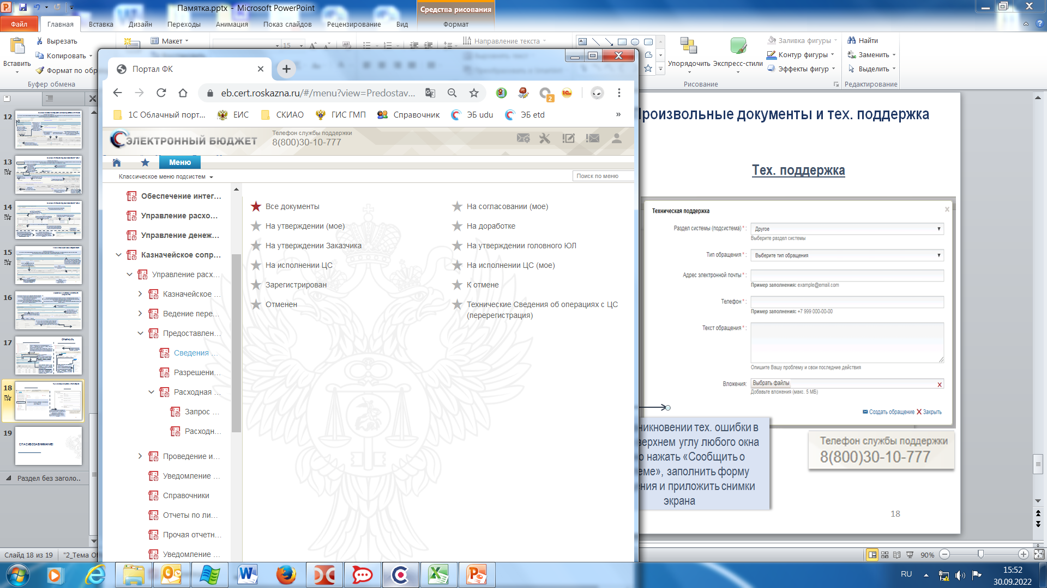
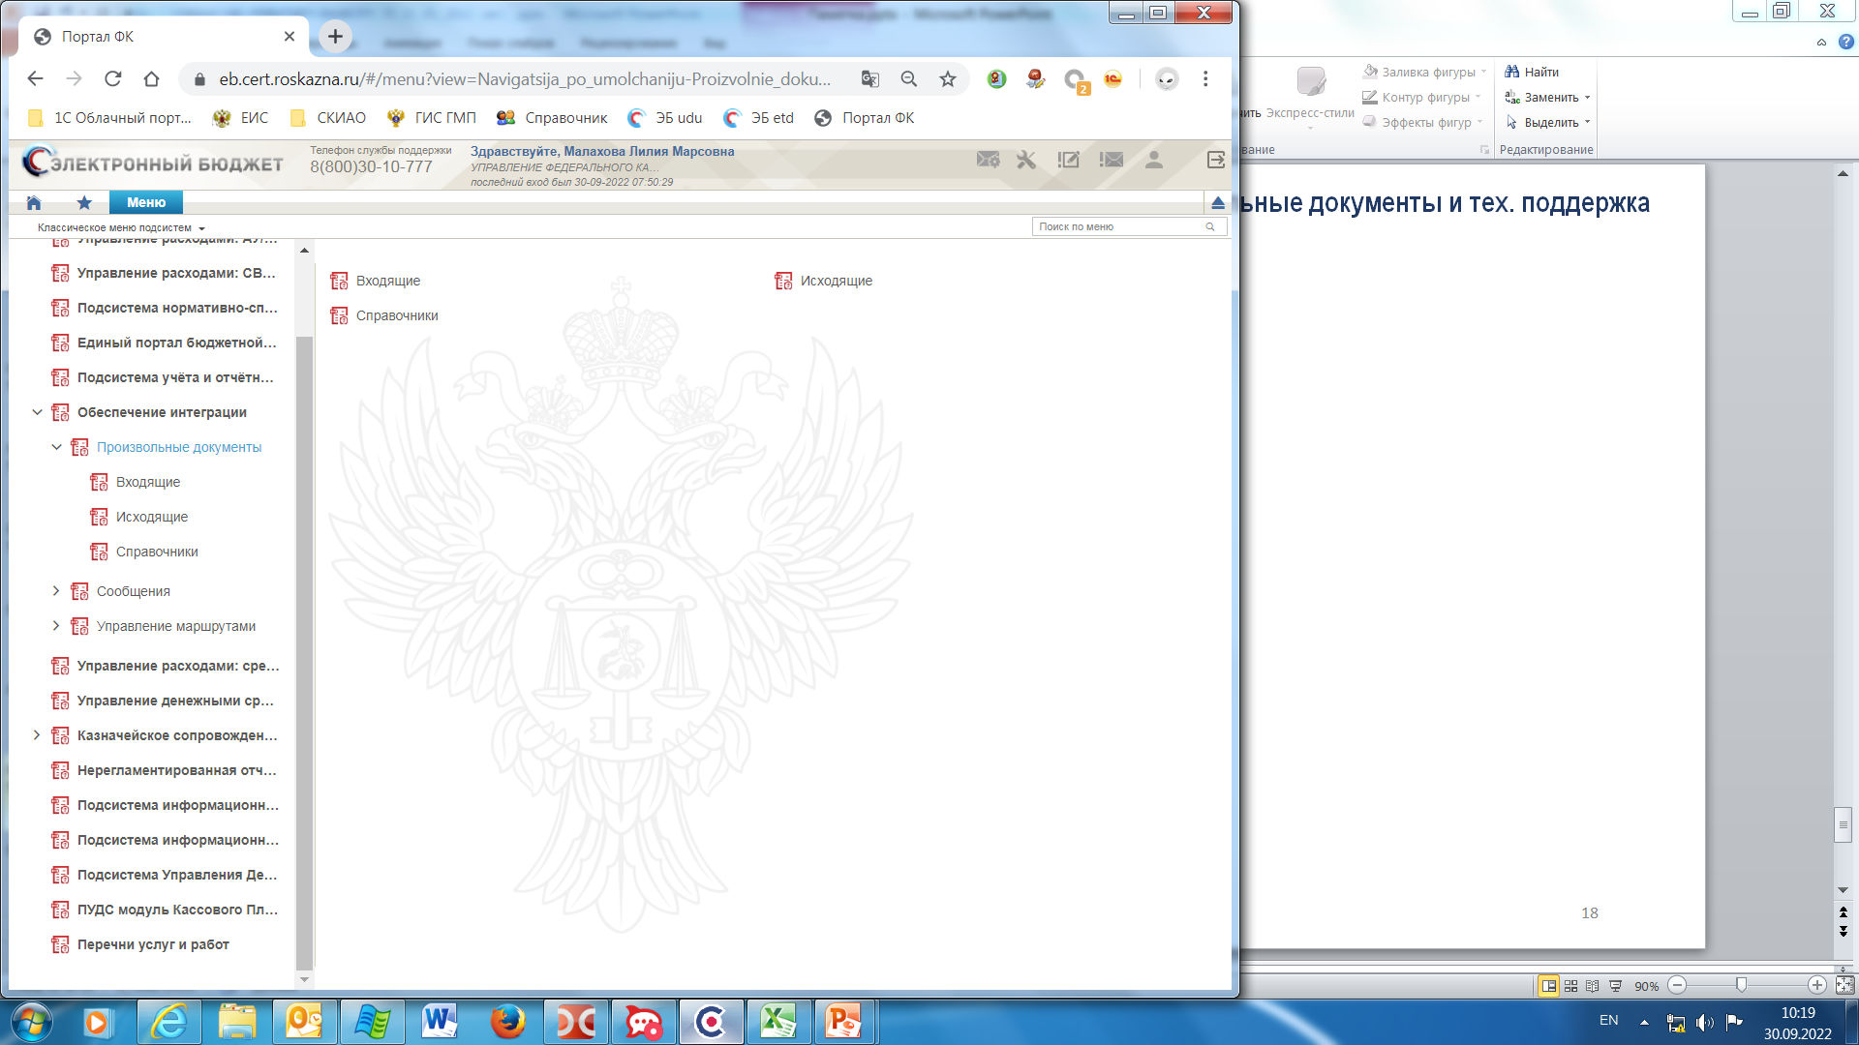
Обмен произвольными документами (информационными сообщениями)
Применяется для электронного документооборота с Казначейством
Данный формуляр отражает поступающую от ТОФК информацию
Данный формуляр отражает исходящую от участников КС информацию

Slide 21
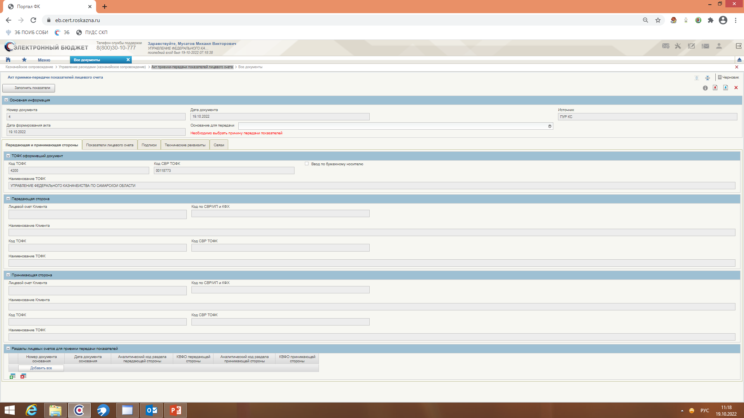
Создание акта приемки-передачи показателей лицевого счета в ПУР КС ГИИС ЭБ
Располагается по пути:
Казначейское сопровождение →Управление расходами (казначейское сопровождение) →Акт приемки-передачи показателей лицевого счета → Все документы
1 ШАГ
Выбрать основание для передачи
2 ШАГ
Выбрать л/с клиента передающего
* Акт подписывается передающей и принимающей сторонами
3 ШАГ
Выбрать л/с клиента принимающего
4 ШАГ
Выбрать документы - основания передающей стороны
5 ШАГ
Заполнить соответствующие аналитические коды разделов принимающей стороны
6 ШАГ
Выбрать автоматическое заполнение показателей

Slide 22


Техническая поддержка
При возникновении тех. ошибки в правом верхнем углу любого окна можно нажать «Сообщить о проблеме»,
заполнить форму обращения и приложить снимки экрана

Slide 23
СПАСИБО ЗА ВНИМАНИЕ!

